Slide 1
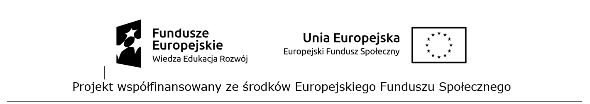
Innowacja społeczna
ZMAGANIA Z ELEKTRONIKĄ
program terapeutyczny wspomagający rozwój funkcji percepcyjno - motorycznych
realizowana z grantu pozyskanego w ramach projektu „INNOES - program grantowy na rzecz innowacji społecznych w obszarze dostępności”
Opracowali:
Alina Meisner
Bogusław Żmuda
Łajski 2022r.

Slide 2
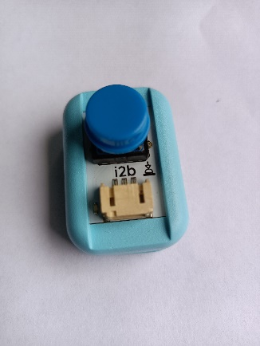
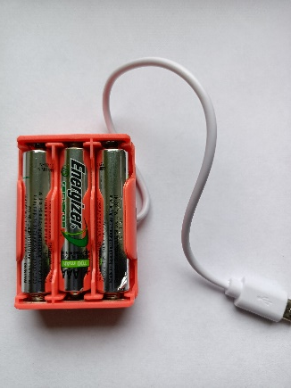
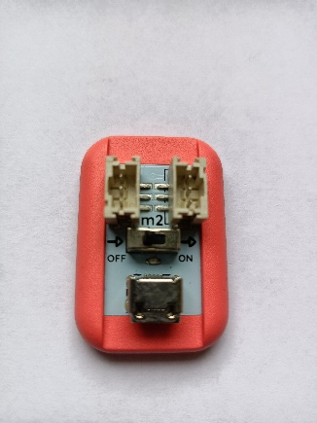
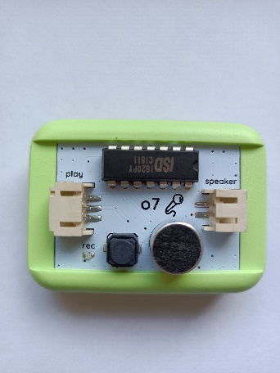
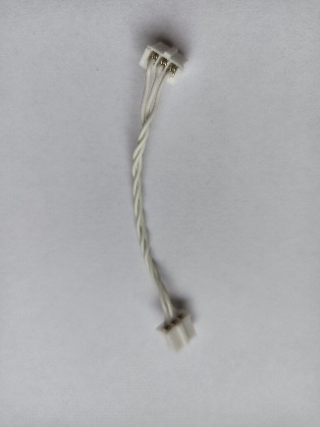
Zadanie nr 9.
Czy rozpoznasz swój głos? Nagrywanie dźwięków.
Wykorzystane elementy
Koszyk
z bateriami
Płyta główna zasilania „m2”
Przycisk
„i2b”
Płyta z rejestratorem dźwięku „o7”
Przewody do łączenia płytek
Głośnik

Slide 3


1. Przygotuj płytę główną zasilania „m2”
m2
2. Przygotuj koszyk na baterię

Slide 4
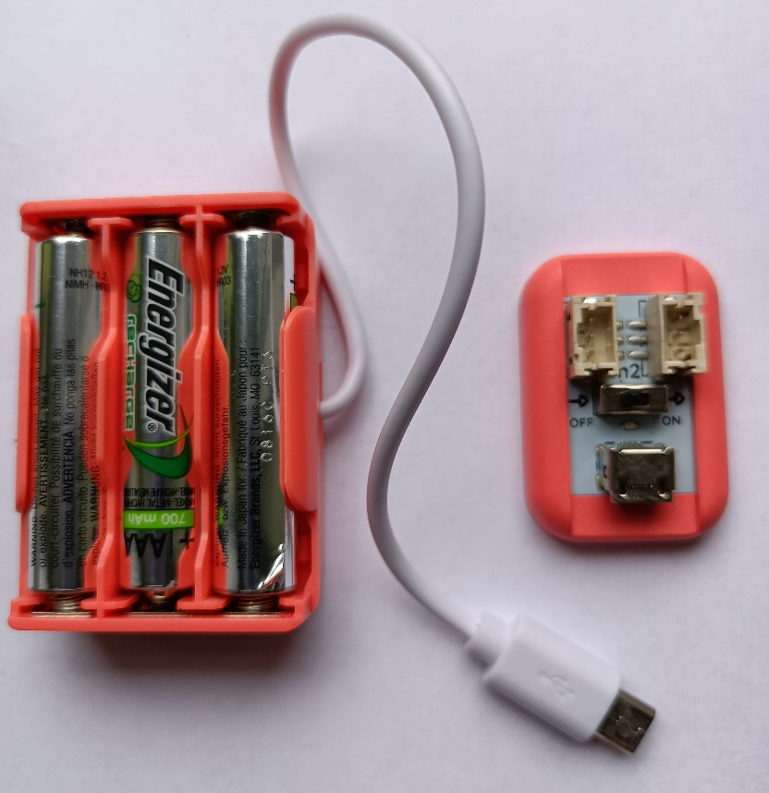
3. Umieść płytę główną „m2” i koszyk z bateriami obok
siebie

Slide 5
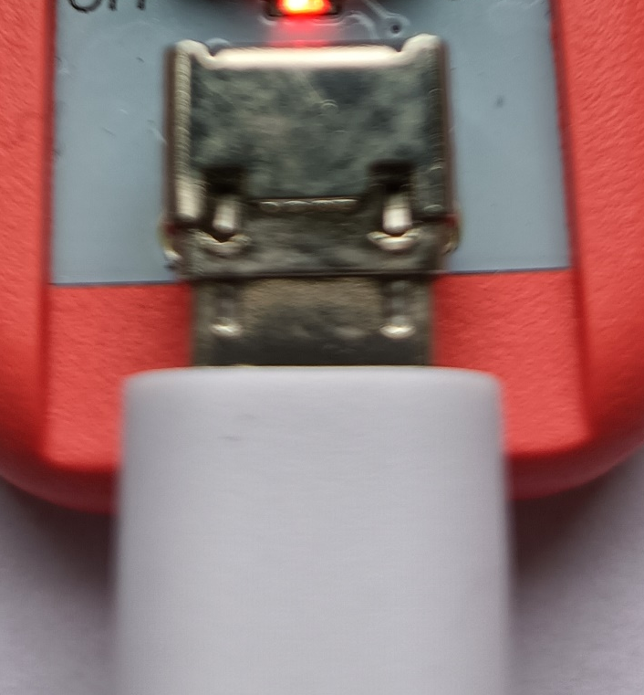



4. Wsuń wtyczkę od koszyka baterii do gniazda w
płycie głównej „m2”
5. Przesuń suwak włącznika na ON. Zaświeci się
czerwona dioda LED
6. Przesuń suwak włącznika na OFF

Slide 6



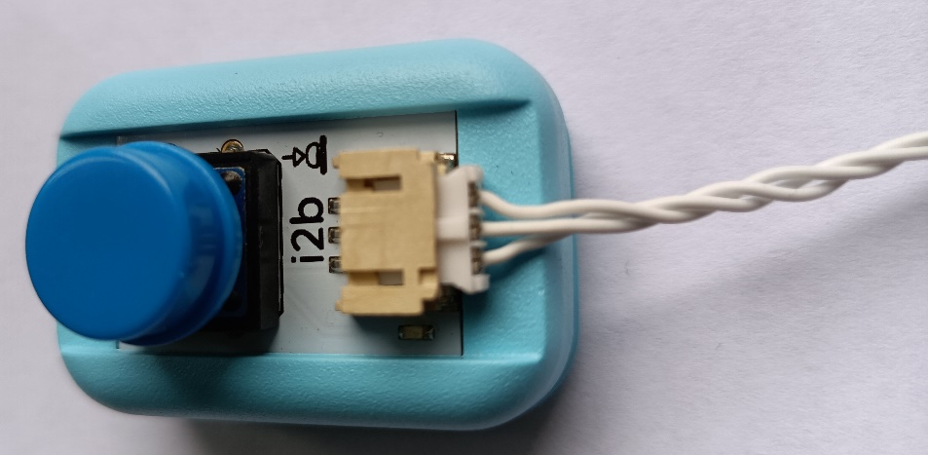
7. Przygotuj przewód zakończony wtyczkami
8. Przygotuj płytkę „i2b” (niebieski przycisk)
9. Połącz przycisk z przewodem

Slide 7
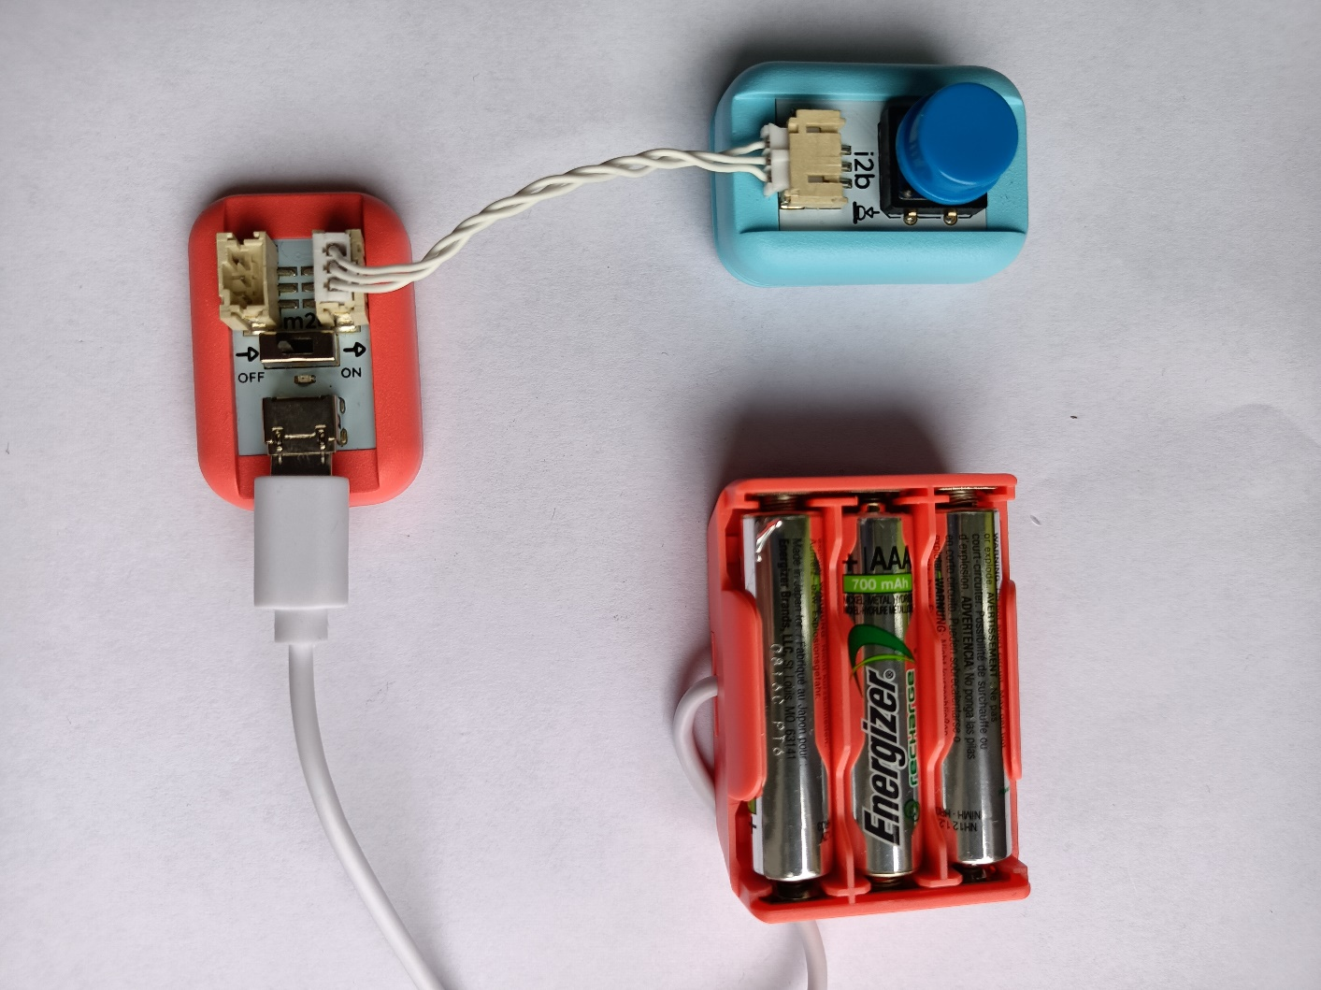

10. Połącz przycisk „i2b” z płyta główną

Slide 8


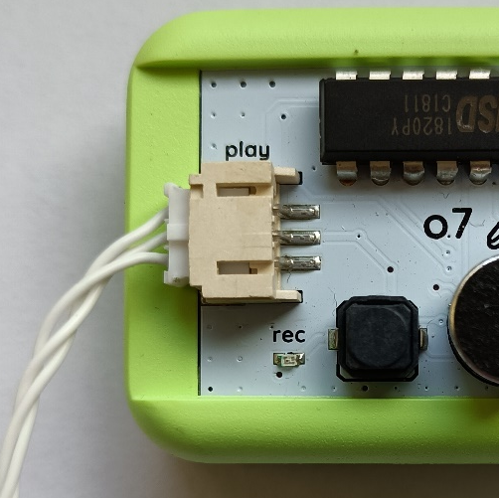
11. Przygotuj przewód zakończony wtyczkami
12. Przygotuj płytkę „o7” (rejestrator dźwięku)
13. Połącz płytkę „o7” z przewodem

Slide 9
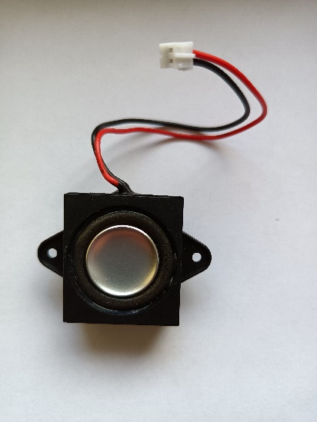
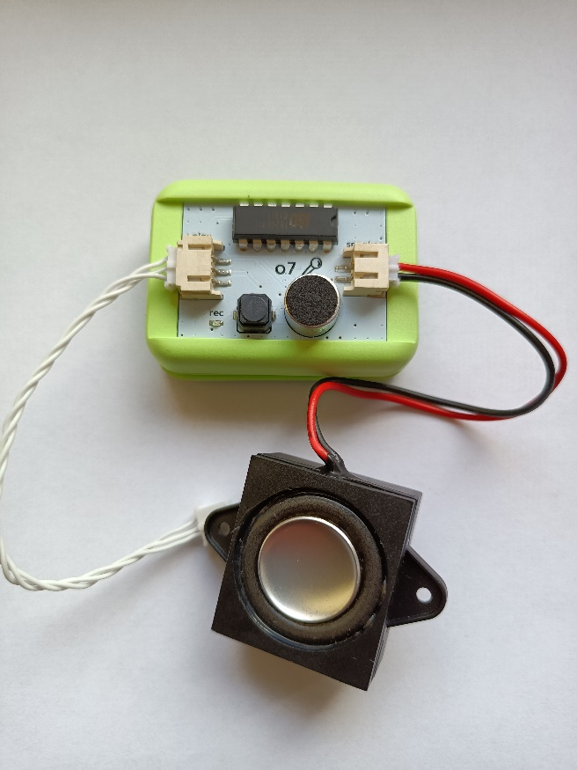
14. Przygotuj głośnik „Speaker”
15. Podłącz głośnik do moduły nagrywania „o7”

Slide 10


16. Przygotuj budowany układ
17. Przygotuj płytkę z „o7” z głośnikiem

Slide 11
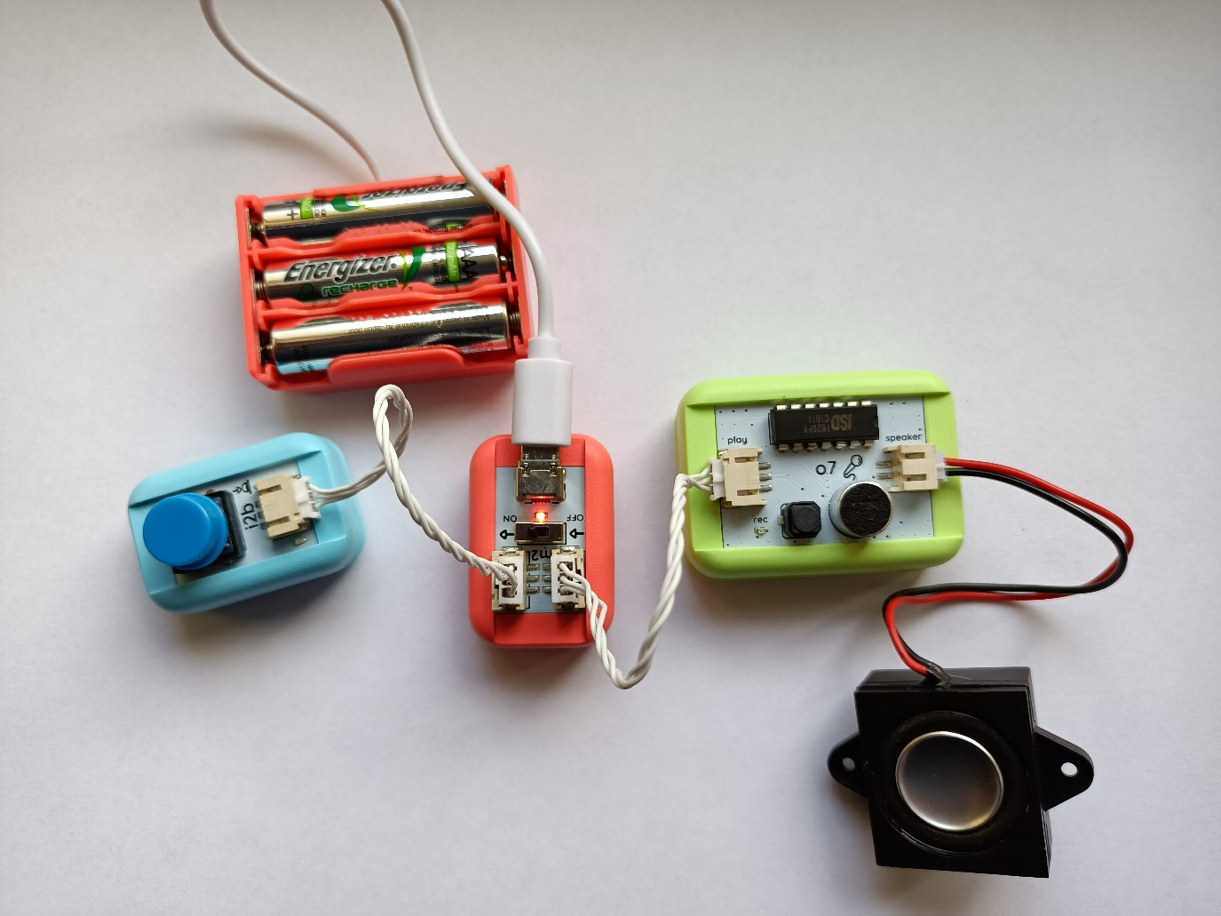
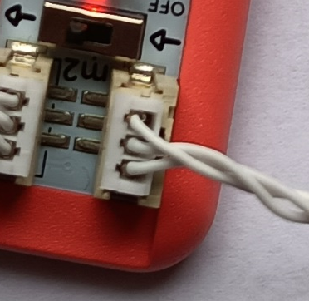
18. Połącz płytki ze sobą przewodem

Slide 12


19. Przesuń suwak włącznika na ON. Zaświeci się
czerwona dioda LED

Slide 13

20. Nagrywanie dźwięku na płytce „o7”
Naciśnij i trzymaj czarny przycisk. Powiedz jak masz na imię i nazwisko. Zwolnij czarny przycisk

Slide 14
21. Odtworzenie nagrania
Naciśnij niebieski przycisk i odsłuchaj nagrania.

Slide 15
22. Wyłącz zasilanie układu przesuwając suwak w
pozycję OFF

Slide 16
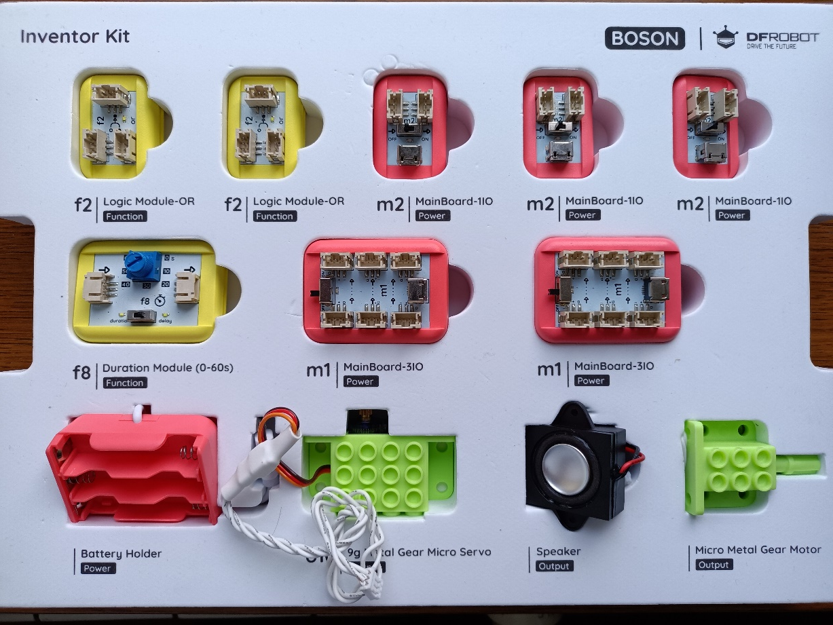
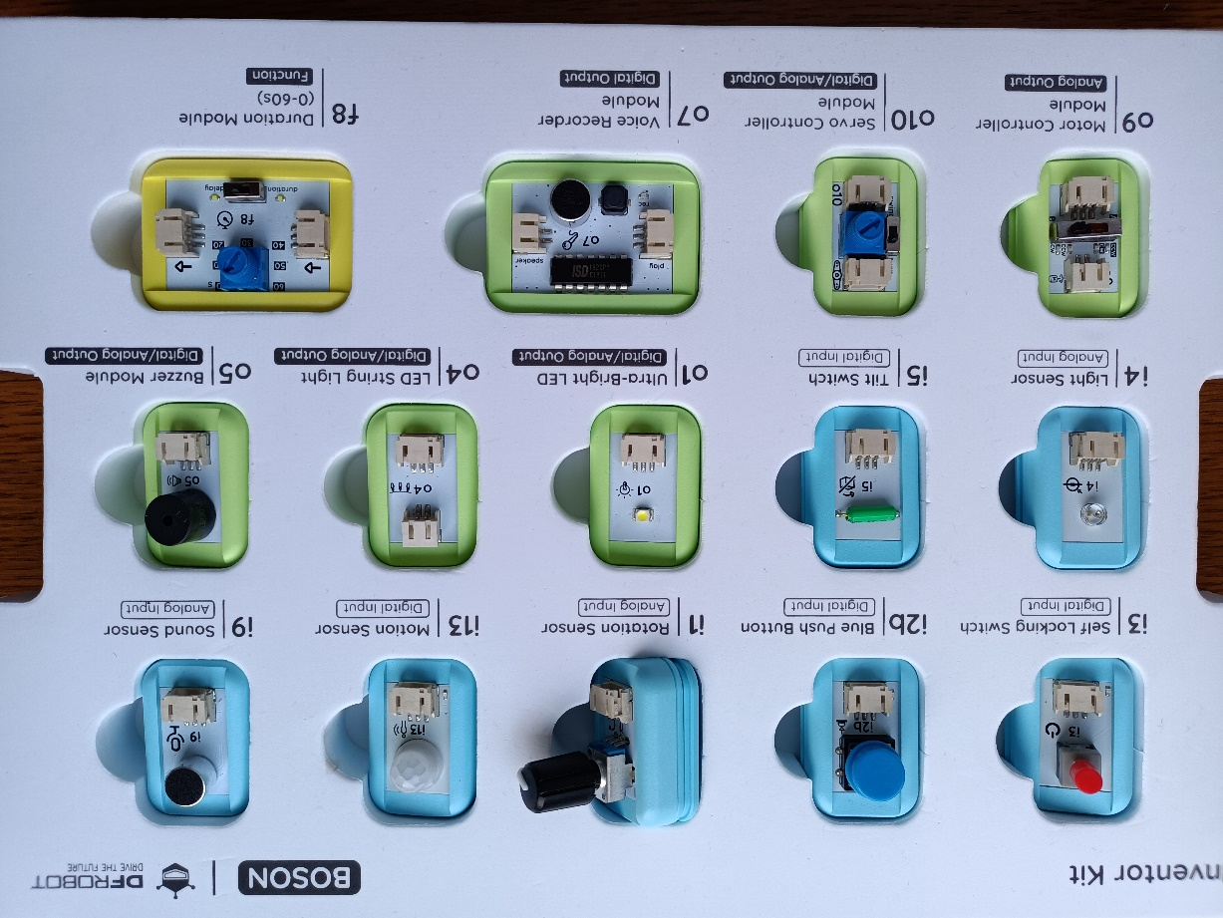
21. Proszę rozmontować układ i odłożyć płytki na swoje
miejsce

